Slide 1
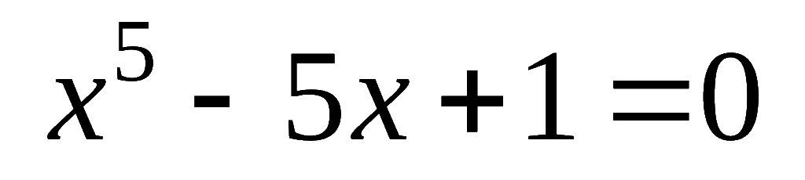
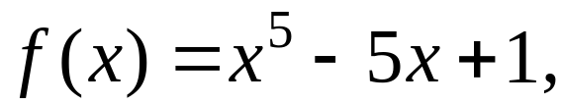
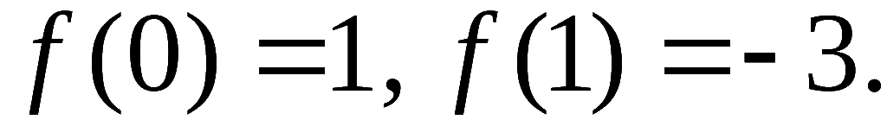

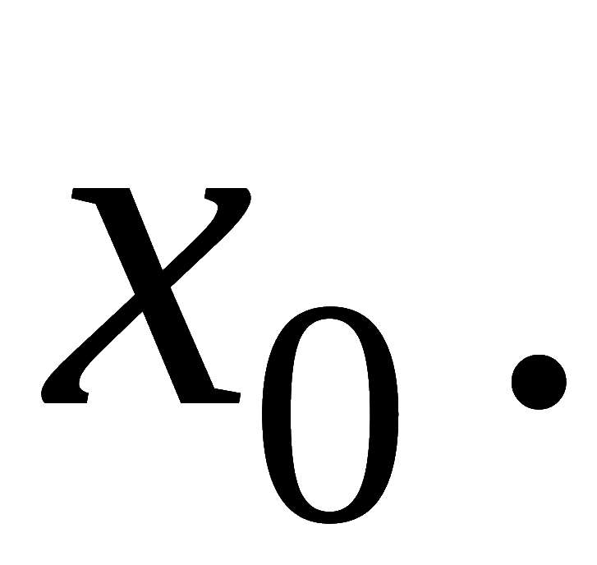
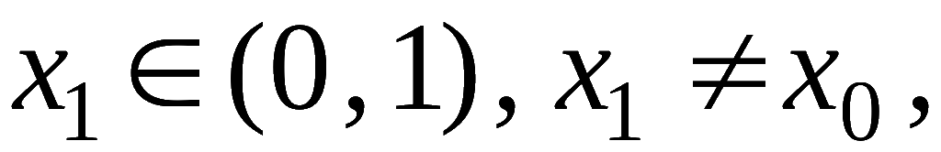
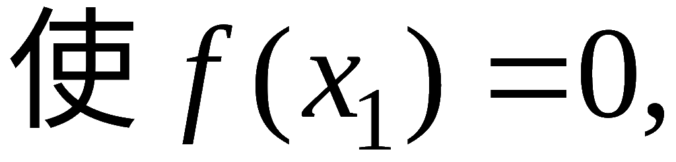



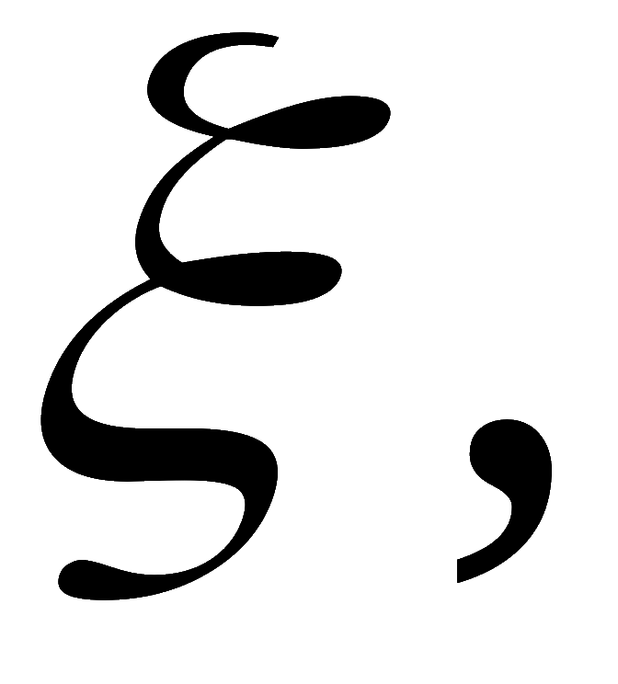
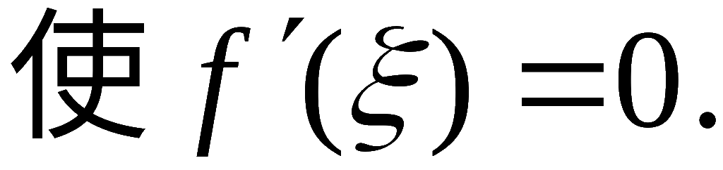
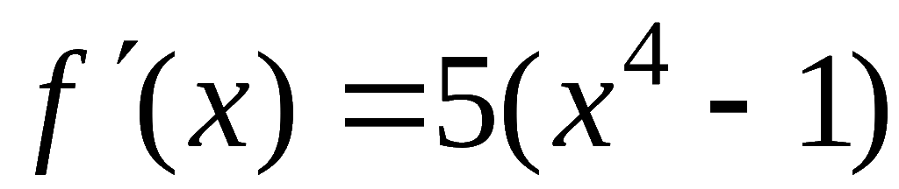
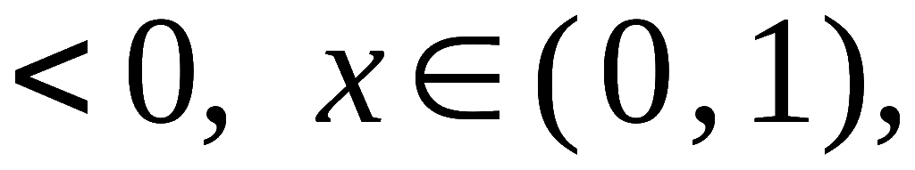
例1. 证明方程
有且仅有一个小于1 的
正实根 .
证: 1) 存在性 .
则
在 [0 , 1 ] 连续 ,
设
且
由零点定理知存在
使
即方程有小于 1 的正根
2) 唯一性 .
假设另有
为端点的区间满足罗尔定理条件 ,
至少存在一点
但
矛盾,
故假设不真!

Slide 2
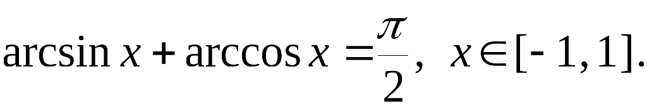
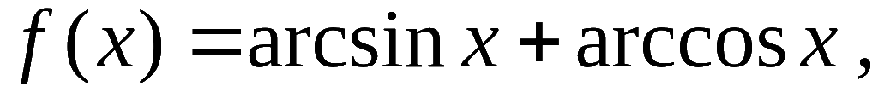
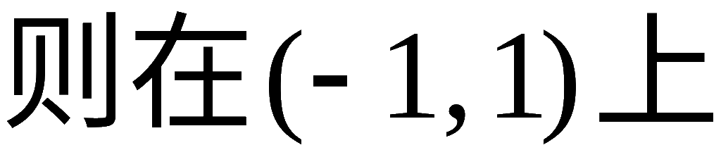
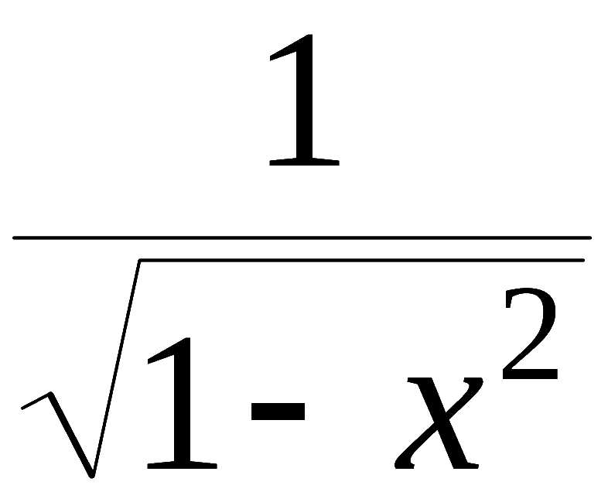
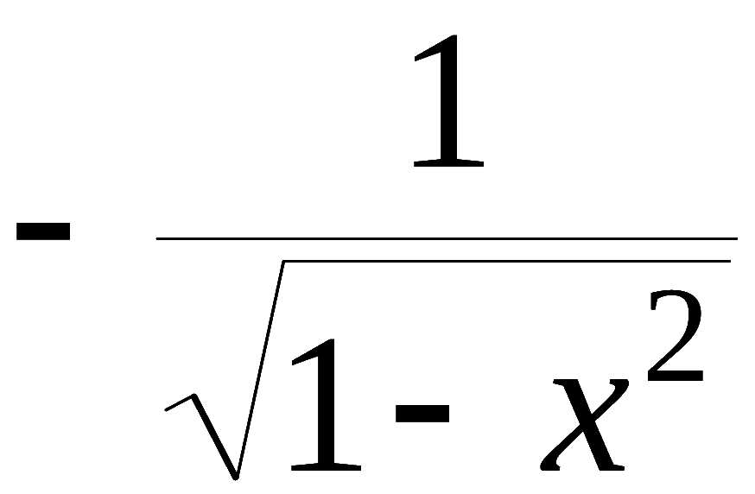
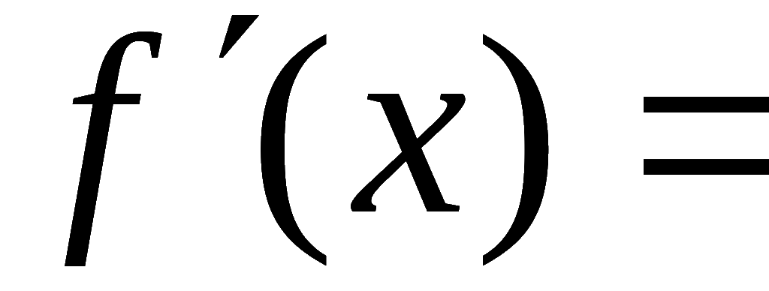
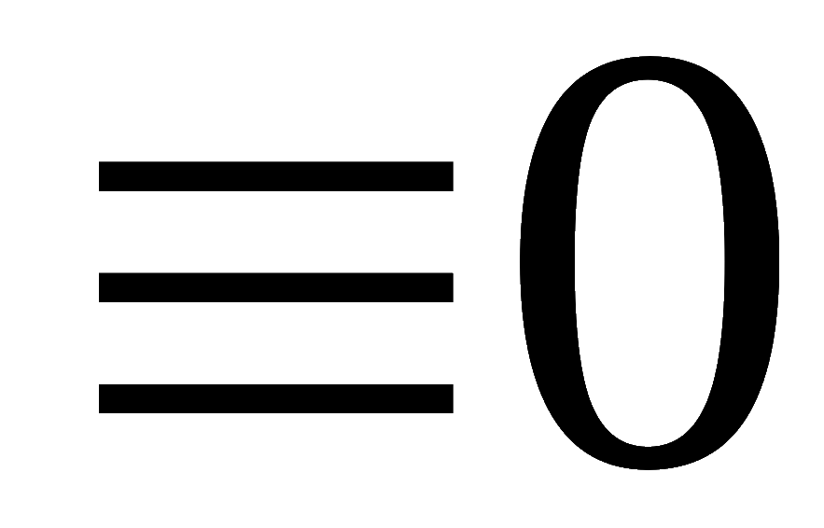
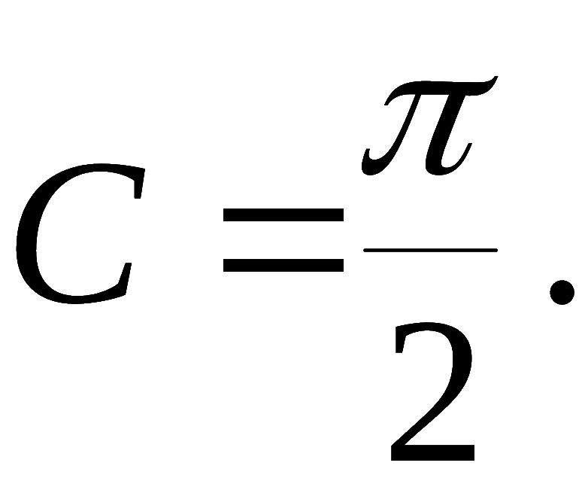
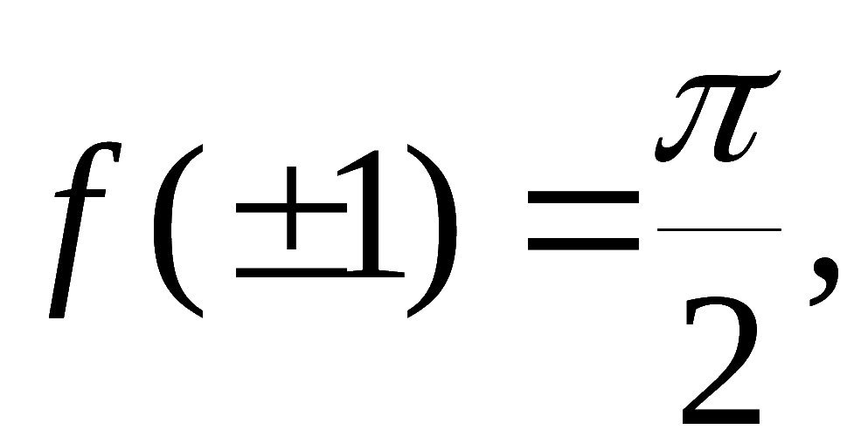
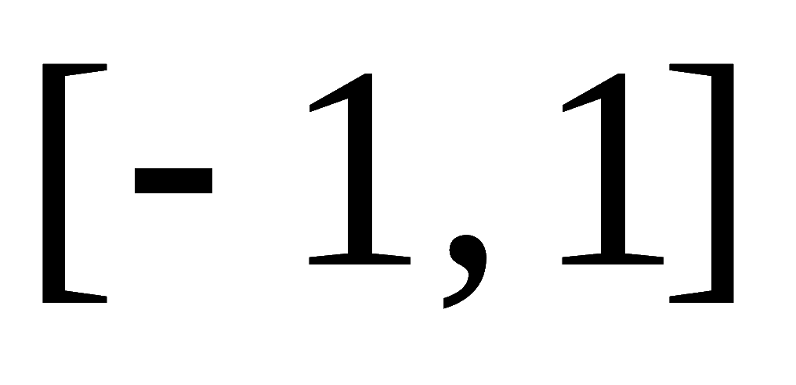


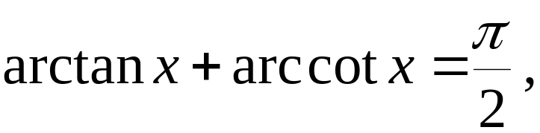

例2. 证明等式
证: 设
由推论可知
(常数)
令 x = 0 , 得
又
故所证等式在定义域 上成立.
经验:
欲证
时
只需证在 I 上
自证:

Slide 3
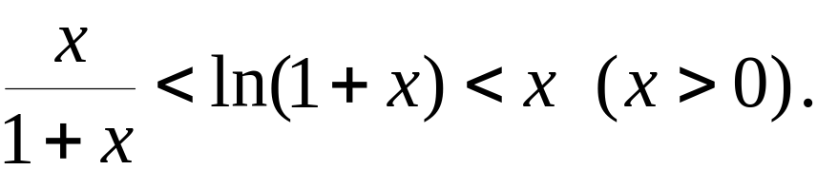

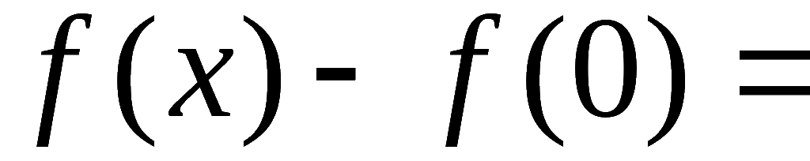
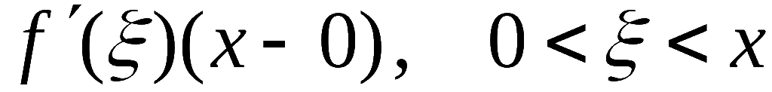
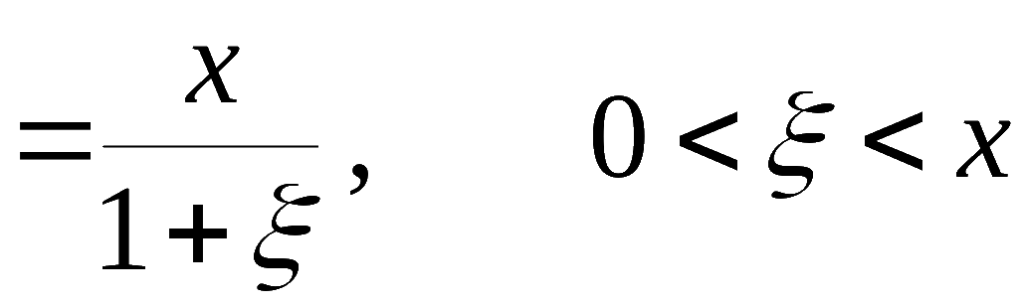
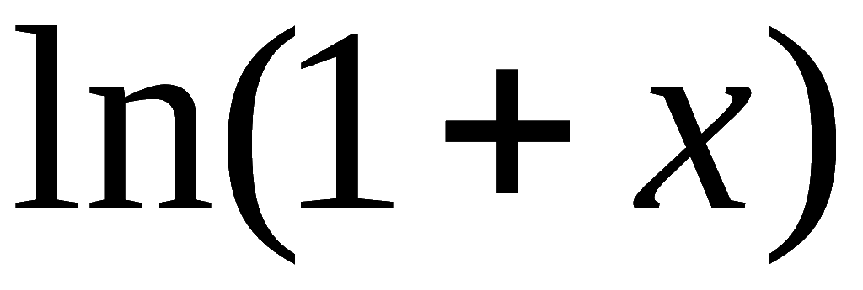
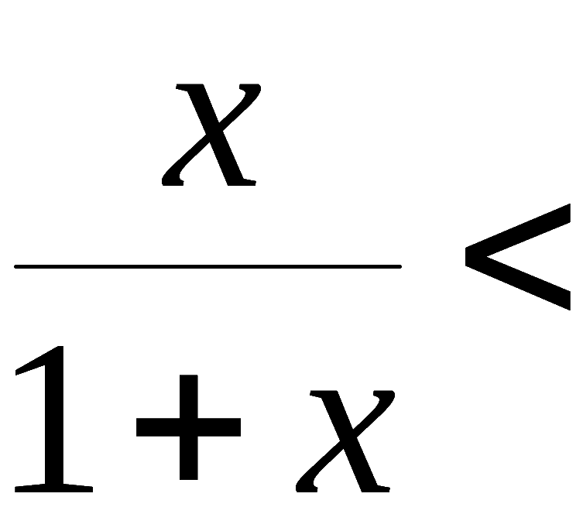
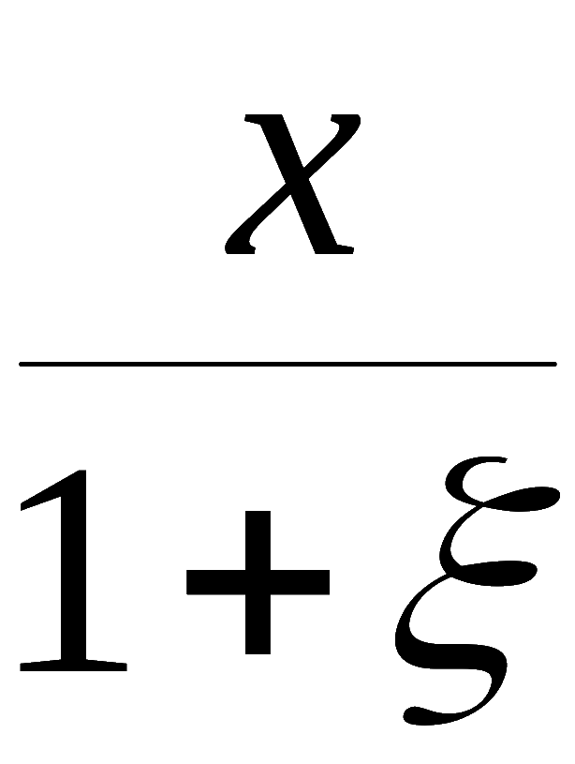

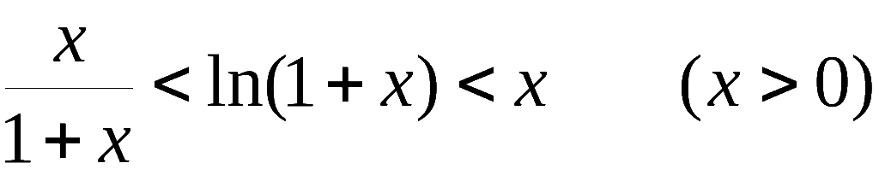
例3. 证明不等式
证: 设
中值定理条件,
因此应有
即
因为
故

Slide 4
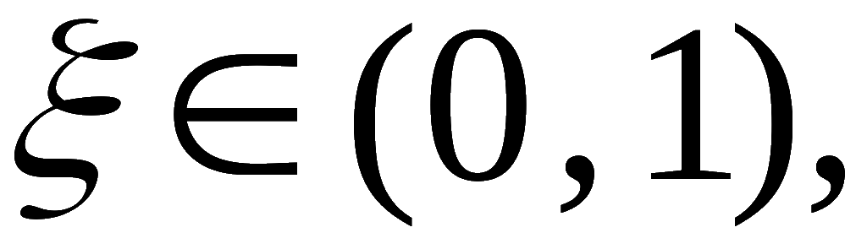
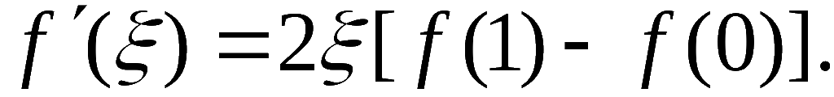
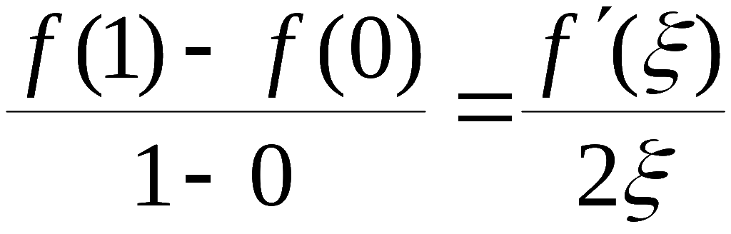
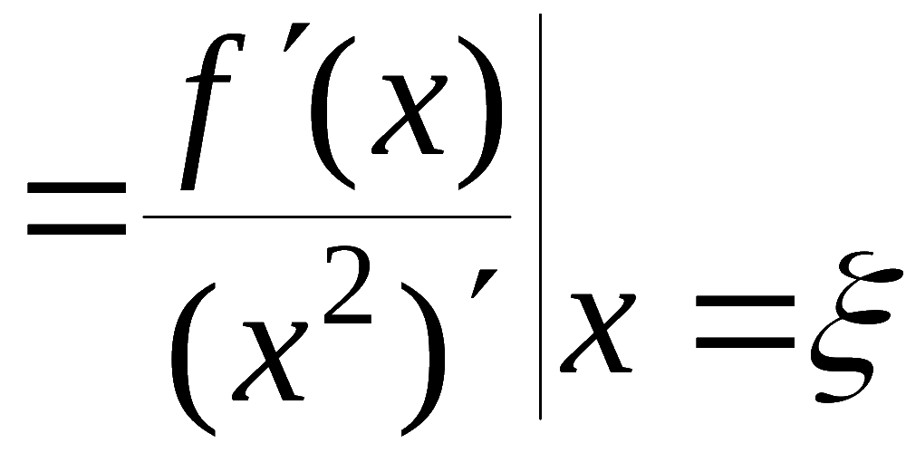

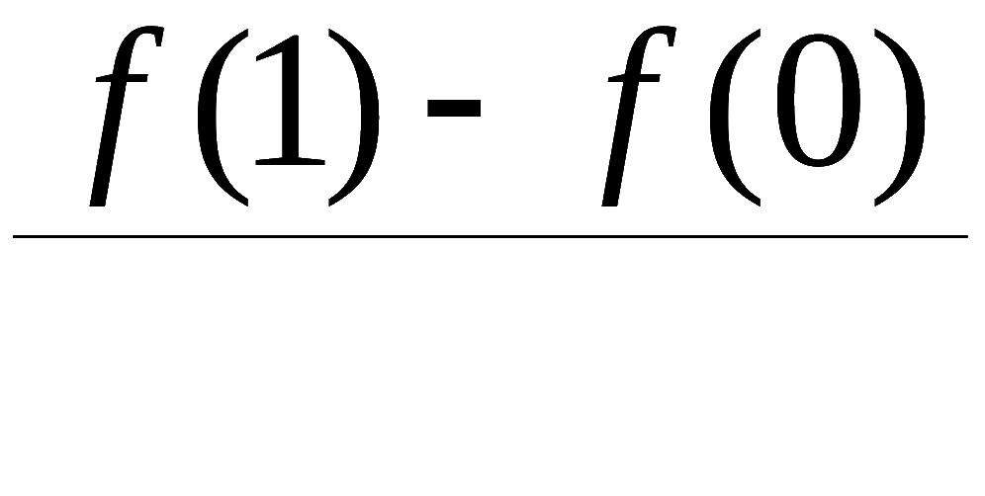
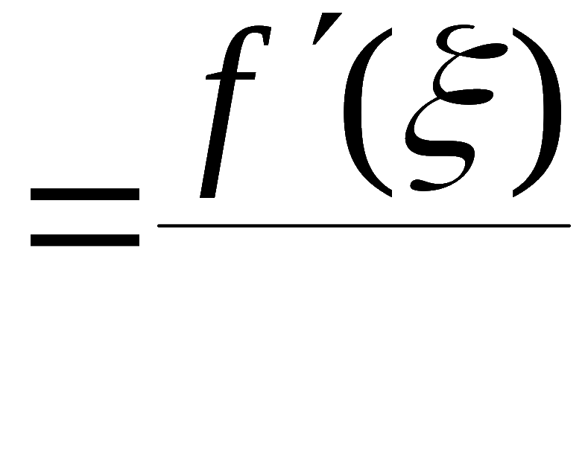



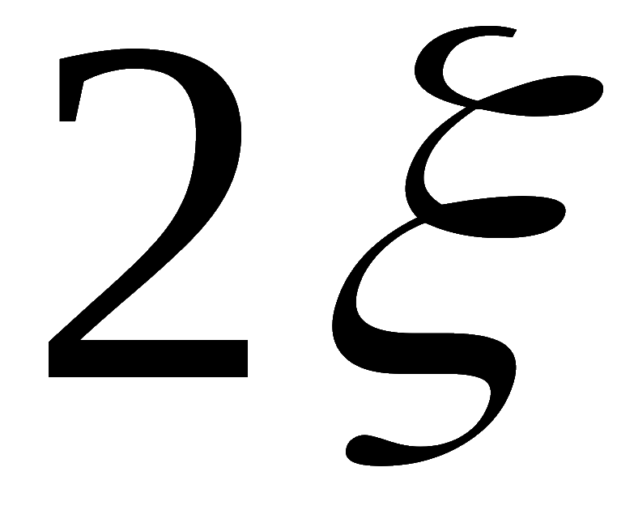
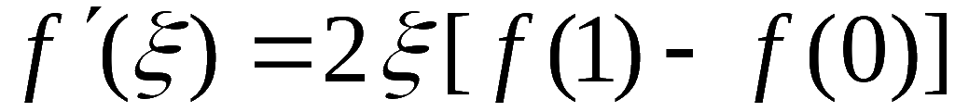
例4. 设
证明
至少存在一点
使
证: 结论可变形为
设
则
在 [0, 1] 上满足柯西中值
定理条件,
因此在 ( 0 , 1 ) 内至少存在一点 ξ ,
使
即

Slide 5
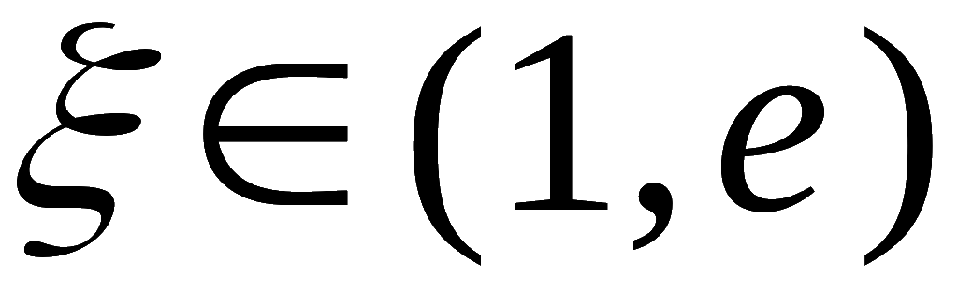
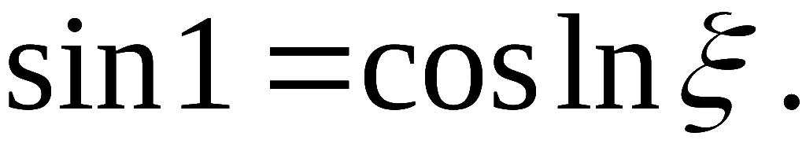
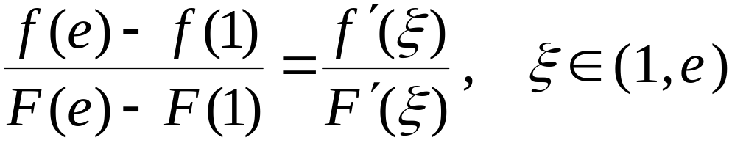
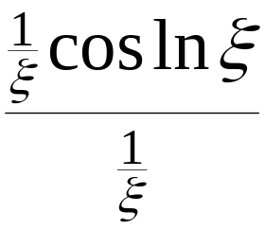
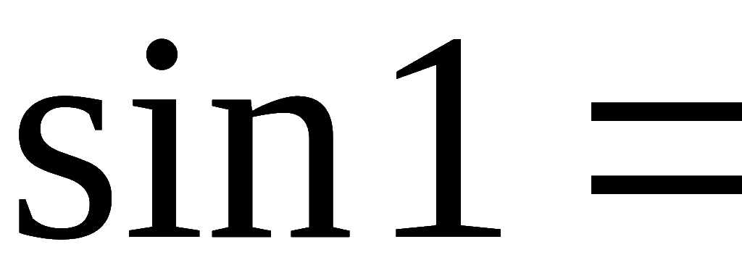
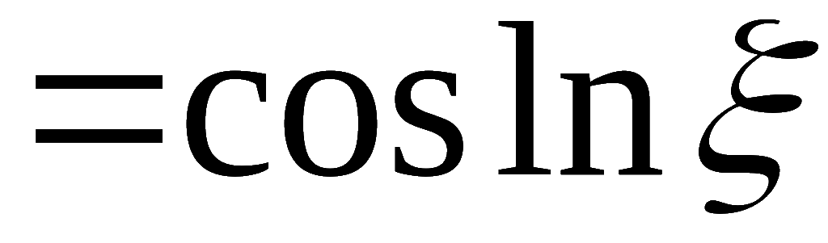
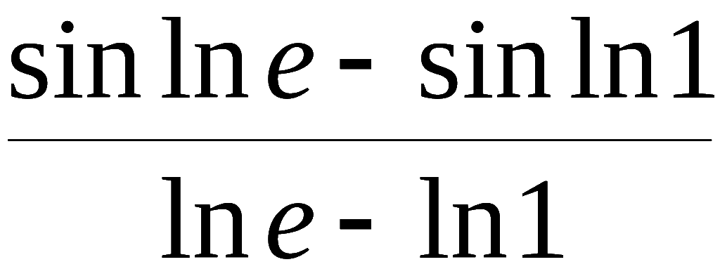
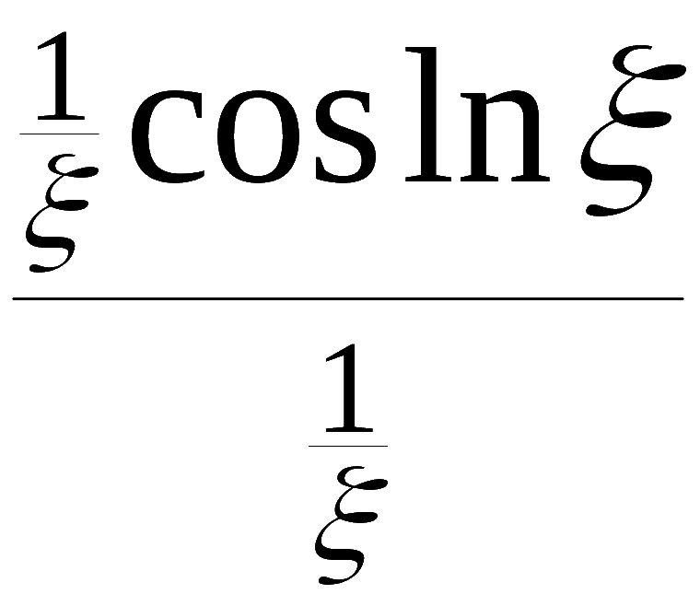
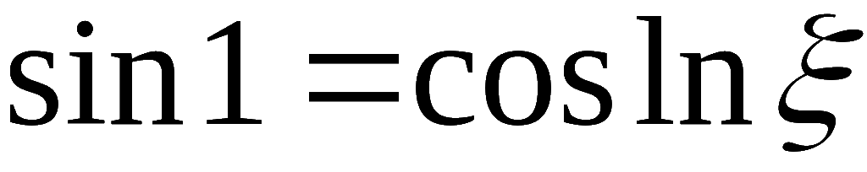

例5. 试证至少存在一点
使
法1 用柯西中值定理 .
证:
令
则 f (x) , F(x) 在 [ 1 , e ] 上满足柯西中值定理条件,
因此
即
分析:

Slide 6


内容小结
1. 微分中值定理的条件、结论及关系
费马引理
拉格朗日中值定理
罗尔定理
柯西中值定理
2. 微分中值定理的应用
关键:
利用逆向思维
设辅助函数
(1) 证明恒等式
(2) 证明不等式
(3) 证明有关中值问题的结论

Slide 7









证明
至多有三个实根
证
直接证明有困难，采用反证法
设
有四个实根
连续、可导
对
用罗尔定理得
连续、可导
对
用罗尔定理得

Slide 8








连续、可导
对
用罗尔定理得
矛盾
得证结论成立

Slide 9
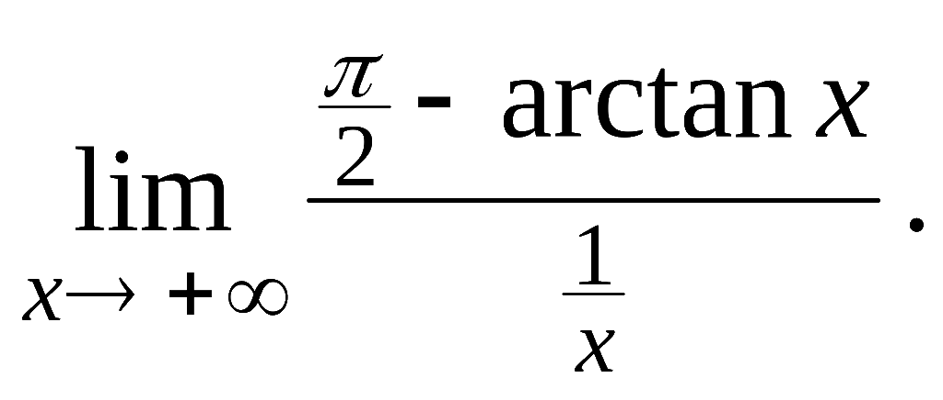
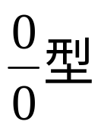
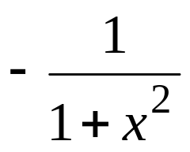
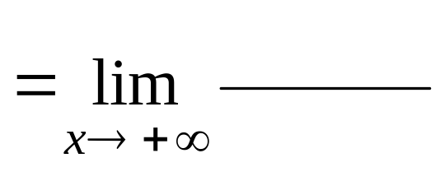






例2. 求
解:
原式
思考: 如何求
( n 为正整数) ?

Slide 10









例3. 求
解:
原式
例4. 求
解: (1) n 为正整数的情形.
原式

Slide 11









例8. 求
解:
注意到
～
原式

Slide 12







内容小结
洛必达法则

Slide 13

常用函数的麦克劳林公式

Slide 14






















例1. 计算无理数e的近似值,使误差不超过
解:
已知
的麦克劳林公式为
令 x = 1 , 得
由于
欲使
由计算可知当 n = 9 时上式成立 ,
因此

Slide 15





解

Slide 16




















例5. 证明
证:

Slide 17












例2. 确定函数
的单调区间.
解
不存在
0
单调增区间为
单调减区间为

Slide 18


















例5. 求曲线
的凹凸区间及拐点.
解:
1) 求
2) 求拐点可疑点坐标
令
得
对应
3) 列表判别

Slide 19



3) 列表判别
结论: 该曲线在
及
上向上凹,
向上凸 .
点 ( 0 , 1 ) 及
均为拐点.

Slide 20







内容小结
1. 可导函数单调性判别
在 I 上单调递增
在 I 上单调递减
2.曲线凹凸与拐点的判别
+
–
拐点
— 连续曲线上有切线的凹凸分界点

Slide 21







例1. 求函数
的极值 .
解:
1) 求导数
2) 求极值可疑点
令
得
另 时导数不存在.

Slide 22













3) 列表判别
是极大点，
其极大值为
是极小点，
其极小值为

Slide 23





例2. 求函数
的极值 .
解: 1) 求导数
2) 求驻点
令
得驻点

Slide 24








3) 判别
因
故 为极小值 ;
又
故需用第一充分条件判别.

Slide 25






四、应用举例
例3
解

Slide 26



这些点处的函数值为：

Slide 27

实际问题求最值应注意:
(1)建立目标函数;
(2)求最值;

Slide 28















例5
解
如图,

Slide 29









解得

Slide 30







内容小结
1. 连续函数的极值
(1) 极值可疑点 :
使导数为0 或不存在的点
(2) 第一充分条件
过
由正变负
为极大值
过
由负变正
为极小值
(3) 第二充分条件
为极大值
为极小值
Notes:
运行时, 点击按钮“定理3”, 或“(4)判别法的推广(Th3)”, 可显示定理3的具体内容.

Slide 31
2. 连续函数的最值
最值点应在极值点和边界点上找 ;
应用题可根据问题的实际意义判别 .

Slide 32







1. 水平与铅直渐近线
若
则曲线
有水平渐近线
若
则曲线
有垂直渐近线

Slide 33







例1. 求曲线
的渐近线 .
解:
为水平渐近线;
为垂直渐近线.

Slide 34











2. 斜渐近线
( P75 题13)
若
斜渐近线

Slide 35












例2. 求曲线
的渐近线 .
解:
有铅直渐近线
及
又因
为曲线的斜渐近线 .

Slide 36














例4. 描绘方程
的图形.
解: 1)
定义域为
2) 求关键点

Slide 37











3) 判别曲线形态
无定义
(极大)
(极小)
4) 求渐近线
为铅直渐近线

Slide 38











又因
即
为斜渐近线
5) 求特殊点

Slide 39







6）绘图
无定义
(极大)
(极小)
铅直渐近线
斜渐近线
特殊点

Slide 40







Slide 41





例2
解
显然,

Slide 42







例3




解
如图,受力分析
视飞行员在点o作匀速圆周运动,
O点处抛物线轨道的曲率半径

Slide 43







得曲率为
曲率半径为
即:飞行员对座椅的压力为641.5千克力.

Slide 44
内容小结
基本概念: 弧微分,曲率,曲率圆.
曲线弯曲程度的描述——曲率;
曲线弧的近似代替曲率圆(弧).

